Slide 1
LÍNGUA PORTUGUESA
CONJUNTO 1
7º ANO
APOIO PARA AULAS E ESTUDOS

Slide 2
MÓDULO 5
Estudo do texto – Reportagem
Estudo do texto – Reportagem e manchetes jornalísticas
Estudo da língua – Adjunto adnominal
Estudo dos sentidos – Palavra primitiva e palavra derivada
Estudo do texto – Entrevista
Estudo da língua – Advérbio e locução adverbial
Estudo de escrita e oralidade – Recursos de coesão sequencial e referencial
Outras linguagens – A arte do encontro
Imagem de abertura
LÍNGUA PORTUGUESA | 7º ANO
2

Slide 3
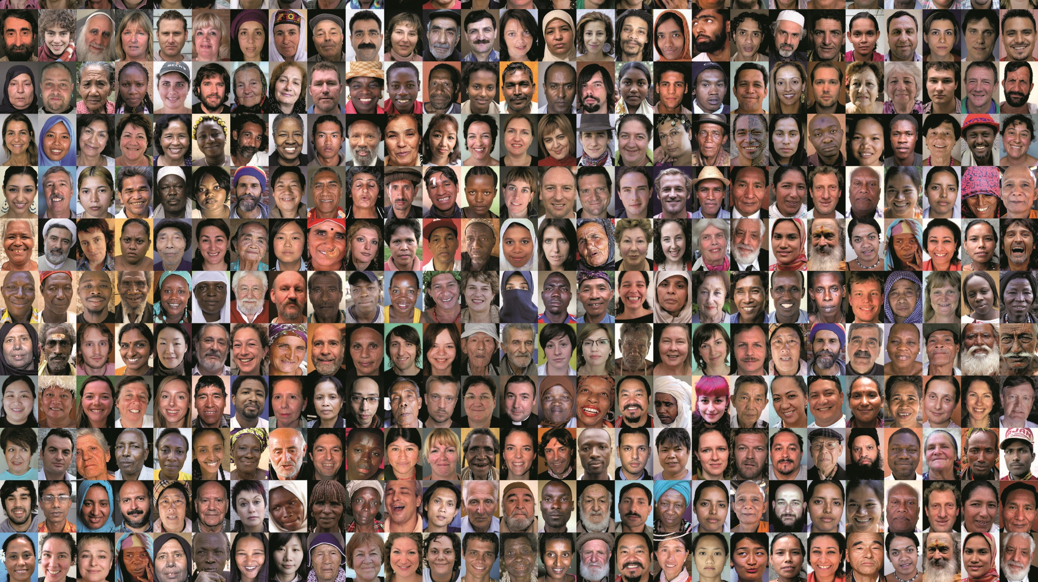
MÓDULO 5
© 7 BILLION OTHERS / GOODPLANET FOUNDATION
Mosaico com retratos de pessoas participantes do projeto 7 bilhões de outros, de Yann Arthus-Bertrand, Baptiste Rouget-Luchaire e Sybille d’Orgeval, 2003-2014.
LÍNGUA PORTUGUESA | 7º ANO
3

Slide 4
ESTUDO DO TEXTO
Reportagem
A reportagem pode ser veiculada em meios de comunicação impressos ou on-line, como jornais, telejornais, revistas, blogues e sites.
A reportagem é um gênero do campo jornalístico, cuja finalidade é apurar as causas de um fato, expor uma situação ou interpretar acontecimentos que podem ou não estar relacionados a temas atuais.
MÓDULO 5
A reportagem é um texto geralmente organizado em título, subtítulo, intertítulo, corpo do texto e créditos (assinatura do autor do texto e, muitas vezes, data e local). Além de utilizar recursos gráficos no título, subtítulo e intertítulos para destacá-los e diferenciá-los (inclusive entre si), pode-se também incluir recursos visuais, como fotografias, infográficos e ilustrações.
Para dar mais credibilidade às informações apresentadas, utilizam-se citações de especialistas, estudiosos e indivíduos envolvidos com o tema abordado.
A estrutura e os recursos utilizados em uma reportagem podem sofrer variações, a depender do veículo, do público-alvo e do assunto tratado.
LÍNGUA PORTUGUESA | 7º ANO
4

Slide 5
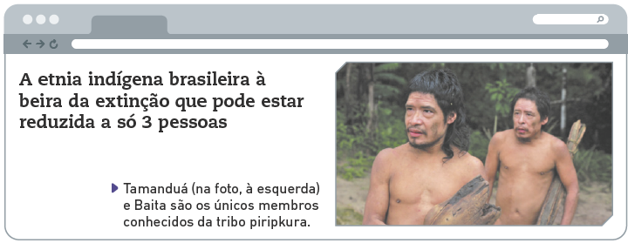
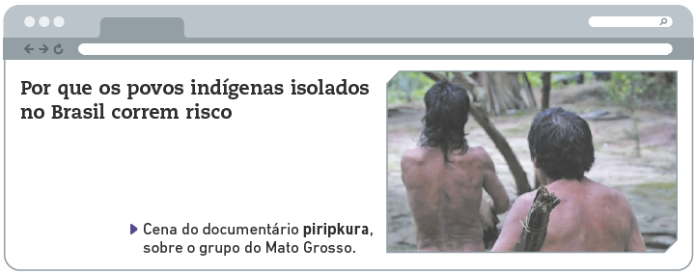
ESTUDO DO TEXTO
Reportagem e manchetes jornalísticas
As fotografias que acompanham os títulos também ajudam a evidenciar o teor da abordagem do texto.
Há casos em que na própria manchete da reportagem ou da notícia podemos perceber qual será o tipo de abordagem do texto.
MÓDULO 5
BRUNO JORGE / ZEZA FILMES / MARIA FARINHA FILMES / GRIFA FILMES
BRUNO JORGE / ZEZA FILMES / MARIA FARINHA FILMES / GRIFA FILMES
DUARTE, Fernando. A etnia indígena brasileira à beira da extinção que pode estar reduzida a só 3 pessoas. BBC News Brasil, [s. l.], 3 dez. 2021. Disponível em: www.bbc.com/portuguese/geral-59514474. Acesso em: 12 abr. 2022.
VICK, Mariana. Por que os povos indígenas isolados no Brasil correm risco. Nexo Jornal, [s. l.], 16 set. 2021. Disponível em: www.nexojornal.com.br/expresso/2021/09/16/Por-que-os-povos-ind%C3%ADgenas-isolados-no-Brasil-correm-risco. Acesso em: 12 abr. 2022.
LÍNGUA PORTUGUESA | 7º ANO
5

Slide 6
ESTUDO DA LÍNGUA
Adjunto adnominal
Esses termos podem ser pronomes, numerais, artigos, adjetivos e expressões ou locuções adjetivas e exercem a função sintática de adjuntos adnominais.
Adjunto adnominal é o termo da oração que caracteriza, modifica ou determina um substantivo, fornecendo informações adicionais aos nomes aos quais está ligado.
MÓDULO 5
Os adjetivos e locuções adjetivas são termos que modificam os sentidos dos substantivos e são considerados modificadores do nome. Eles podem ser empregados em vários gêneros.
FALA MENINO! PRODUÇÕES
GOUVEIA, Luis Antonio. [Braille]. Fala Menino! Produções.
LÍNGUA PORTUGUESA | 7º ANO
6

Slide 7
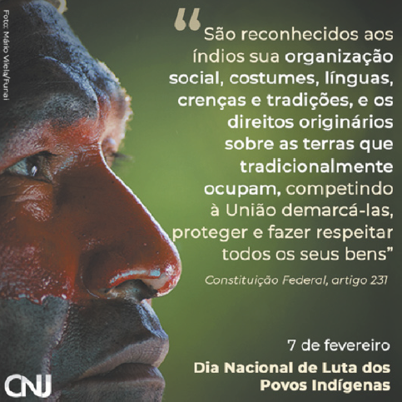
ESTUDO DOS SENTIDOS
Palavra primitiva e palavra derivada
Muitas palavras são formadas por acréscimo de termos chamados de afixos, que vão designando novos sentidos às palavras às quais são acrescentados.
Derivação é o processo por meio do qual a palavra é formada a partir de outra já existente na língua (palavra primitiva).
MÓDULO 5
Radical é o elemento principal da palavra, pois concentra seu significado básico. Dá-se o nome de cognatos ao conjunto de palavras formadas pelo mesmo radical.
CONSELHO NACIONAL DE JUSTIÇA (CNJ). [Dia Nacional de Luta dos Povos Indígenas]. Brasília, DF, 7 fev. 2018. Facebook: cnj.oficial. Disponível em: www.facebook.com/cnj.oficial/posts/1884861151586636/. Acesso em: 13 maio 2022.
CONSELHO NACIONAL DE JUSTIÇA
LÍNGUA PORTUGUESA | 7º ANO
7

Slide 8
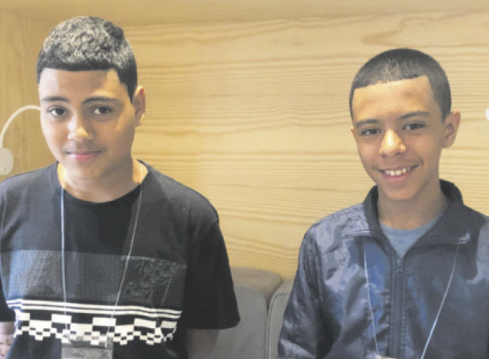
ESTUDO DO TEXTO
Entrevista
As entrevistas circulam em diferentes meios de comunicação como programas de rádio, televisão e internet, e, quando transcritas, podem ser publicadas em versão impressas e on-line em jornais e revistas, por exemplo.
A entrevista é um gênero que tem a finalidade de informar o leitor, por meio de perguntas feitas por um entrevistador e respostas dadas por um entrevistado, sobre determinado assunto ou sobre a vida de alguém. Ocorre frequentemente em situação oral, em uma interação face a face, presencial.
O entrevistador costuma elaborar previamente as perguntas para que o entrevistado as responda, estabelecendo, assim, uma espécie de diálogo. Para ser publicada na modalidade escrita, é preciso que seja feita transposição do oral para o escrito, com as adaptações necessárias.
MÓDULO 5
ACERVO PESSOAL
Os repórteres mirins Kauan S. e João F., de 13 anos.
LÍNGUA PORTUGUESA | 7º ANO
8

Slide 9
ESTUDO DO TEXTO
Entrevista
A entrevista geralmente é composta de título, introdução sobre o entrevistado e corpo do texto, com perguntas e respostas. O entrevistador é o responsável pela condução da entrevista, fazendo as perguntas e, quando pertinente, introduzindo novos assuntos, de acordo com os objetivos pretendidos.
O título da entrevista pode ser um trecho interessante da fala do entrevistado, como uma síntese do conteúdo. A introdução sobre o entrevistado é a parte que informa ao leitor quem é o entrevistado, a razão pela qual ele foi convidado a falar sobre algo e qual é o assunto que será tratado. As perguntas se diferenciam graficamente das respostas, e pode haver fotografias dos entrevistados.
MÓDULO 5
Por ser um gênero típico da interação oral, quando transcrita, a entrevista costuma conservar o modo próprio da fala do entrevistado, além das marcas linguísticas da oralidade, como frases mais curtas, gírias, marcadores conversacionais ou palavras reduzidas.
As entrevistas podem usar uma linguagem mais formal ou mais informal, a depender do entrevistado, do suporte em que foi publicada, do público-alvo e do objetivo do entrevistador.
LÍNGUA PORTUGUESA | 7º ANO
9

Slide 10
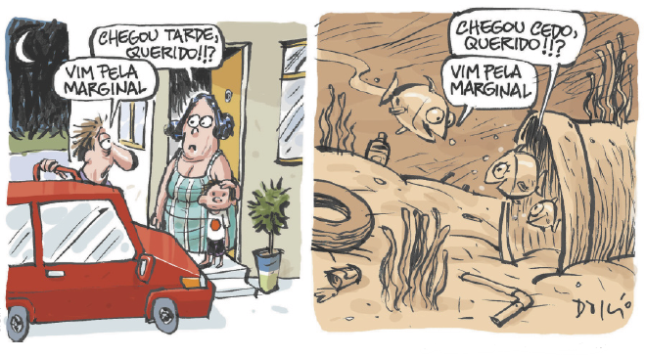
ESTUDO DA LÍNGUA
Advérbio e locução adverbial
Ao escrever ou falar, é necessário empregar algumas palavras e expressões que ajudam o leitor/ouvinte a localizar onde os fatos acontecem, quando e como ocorrem, entre outras informações.
MÓDULO 5
DALCIO
DALCIO. Correio Popular, 2010.
Advérbio é a palavra que indica as circunstâncias relacionadas, principalmente, à ação verbal. Os advérbios também podem modificar os sentidos de um adjetivo e de um advérbio.
Locução adverbial é uma combinação de palavras ou uma expressão que remete a circunstâncias, semelhantes à função exercida pelos advérbios.
As locuções adverbiais, geralmente, são iniciadas por preposições e podem ou não ter um advérbio correspondente.
LÍNGUA PORTUGUESA | 7º ANO
10

Slide 11
ESTUDO DE ESCRITA E ORALIDADE
Recursos de coesão sequencial e referencial
Para que um texto – falado ou escrito – seja compreendido, é preciso organizá-lo de modo que as ideias tenham uma sequência que possibilite ao interlocutor estabelecer sentidos. Essa ligação entre as partes de um texto é feita através de recursos linguísticos e gramaticais.
MÓDULO 5
Recursos de coesão sequencial são palavras e expressões utilizadas para criar a progressão textual, introduzindo e articulando ideias em um texto. Podem ser conjunções, advérbios, locuções adverbiais, entre outras classes de palavras.
Recursos de coesão referencial são usados para estabelecer relações entre palavras e expressões em um texto, permitindo que o leitor identifique os termos aos quais se referem.
LÍNGUA PORTUGUESA | 7º ANO
11

Slide 12
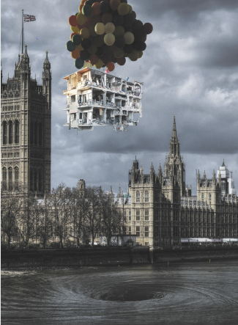
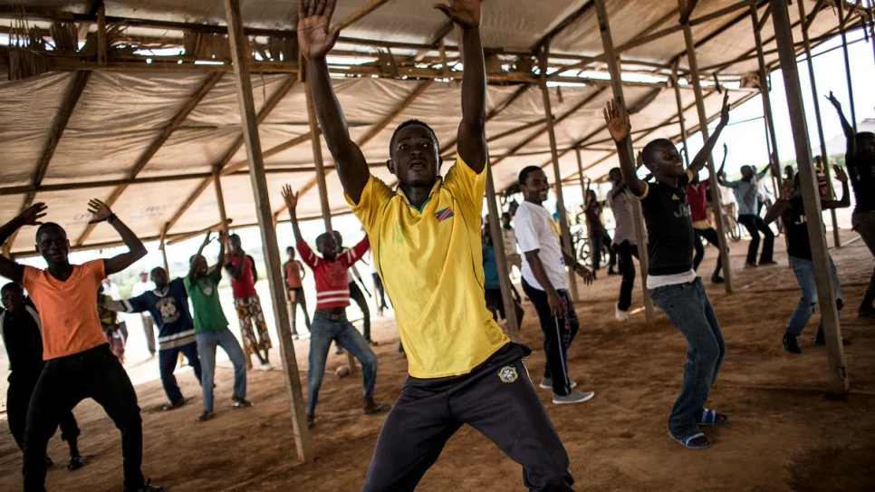
OUTRAS LINGUAGENS
A arte do encontro
Existem diferentes possibilidades de diálogos culturais. Muitas culturas se formam e se alteram a partir do encontro com novas culturas.
© TAMMAM AZZAM / COLEÇÃO PARTICULAR
MÓDULO 5
Pessoas refugiadas da República Centro-Africana durante aula de dança de hip-hop ministrada por Fabrice Don de Dieu Bwabulamutima na República Democrática do Congo. Fotografia de 2018.
© ACNUR/JOHN WESSELS
AZZAM, Tammam. Bon Voyage [Boa viagem]. 2014. Impressão de fotomontagem.
LÍNGUA PORTUGUESA | 7º ANO
12

